Slide 1
SISTEM REKOMENDASI SKRIPSI MENGGUNAKAN CONTENT-BASED FILTERING
Hans Satria Kusuma
17/409435/PA/17742
Dosen Pembimbing:
Aina Musdholifah, S.Kom., M.Kom. Ph.D
Notes:
Selamat pagi ibu Anny, pak muji dan bu Aina
perkenalkan ama saya Hans Satria Kusuma. pada kesempatan kali ini, saya akan mempresentasikan proposal skripsi saya yang berjudul Sistem Rekomendasi Topik Tugas akhir menggunakan content-based filtering yang dibimbing oleh bu Aina

Slide 2
Latar Belakang
Skripsi merupakan salah satu syarat kelulusan saat menempuh pendidikan pada jenjang S1.
Banyak sekali mahasiswa tingkat akhir yang merasa kesulitan dalam penentuan topik tugas akhir / skripsi
Pada penelitian yang sudah dilakukan sebelumnya, topik yang disarankan sangat tidak fleksibel dan juga tidak berdasarkan preferensi dan minat dari mahasiswa.

Slide 3
Rumusan Masalah
Bagaimana membangun sistem rekomendasi topik tugas akhir mahasiswa berdasarkan data mata kuliah beserta silabusnya dan publikasi dosen?
Notes:
Berdasarkan latar belakang tersebut, ada 3 rumusan masalah pada penelitian ini:
Bagaimana membangun sistem rekomendasi topik tugas akhir mahasiswa berdasarkan data akademik mahasiswa dan publikasi dosen

Slide 4
Batasan Penelitian
Dataset mata kuliah (beserta silabus) yang akan diambil hanyalah mata kuliah yang ditawarkan pada program studi Ilmu Komputer UGM.
Dataset publikasi (abstrak beserta judul) yang akan digunakan hanyalah publikasi dari dosen Ilmu Komputer UGM.
Sistem akan dibangun dengan menggunakan platform web.
Notes:
Kemudian, ada 3 batasan-batasan penelitian, yaitu:
Dataset mata kuliah (beserta silabus) yang akan diambil hanyalah mata kuliah yang ditawarkan pada program studi Ilmu Komputer UGM.
Dataset publikasi (abstrak beserta judul) yang akan digunakan hanyalah publikasi dari dosen Ilmu Komputer UGM.
Sistem akan dibangun dengan menggunakan platform web.

Slide 5
Tujuan Penelitian
Tujuan dari penelitian ini adalah membangun suatu sistem berbasiskan Content Based Filtering yang dapat merekomendasikan topik tugas akhir.
Notes:
Tujuan dari penelitian ini adalah membangun suatu sistem berbasiskan Content Based Filtering yang dapat merekomendasikan topik tugas akhir.

Slide 6
Manfaat Penelitian
Membantu mahasiswa tingkat akhir Ilmu Komputer UGM, untuk menentukan topik tugas akhir mereka sehingga mahasiswa tingkat akhir tidak mengalami kesulitan seperti yang sudah dijabarkan pada bagian latar belakang permasalahan.

Slide 7
Tinjauan Pustaka
Perbandingan penelitian-penelitian sebelumnya
No. | Peneliti | Judul | Perbedaan
1. | Daniati (2017) | Decision Support System to Deciding Thesis Topics | Metode yang digunakan SAW, dataset yang digunakan, topik sudah ditentukan dari awal
2. | Suwartiningsih dkk. (2016) | Rekomendasi Topik Tugas Akhir Mahasiswa Teknik Informatika di Universitas Muhammadiyah Jember Menggunakan Metode Naïve Bayesian Classifier | Metode Perangkingan Naive Bayesian classifier, dataset yang digunakan, topik sudah ditentukan dari awal
3. | Saptono dkk. (2019) | Examiners Recommendation System at Proposal Seminar of Undergraduate Thesis by Using Content-based Filtering | Dataset yang digunakan, Topik penelitian
4. | Daniati dan Nugroho (2016) | K-Means Clustering With Decision Support System using SAW | Metode yang digunakan SAW, dataset yang digunakan, topik sudah ditentukan dari awal
Notes:
Penelitian 1 Ipk mahasiswa penelitian 2 Penelitian ini menggunakan data KHS mahasiswa yang sudah yudisium.
Data judul tugas akhir mahasiswa yang sudah yudisium.
penelitian 3 The data that used in this paper consisted of undergraduate
thesis document and undergraduate thesis proposal
penelitian 4
Ipk mahasiswa

Slide 8
Tinjauan Pustaka
Perbandingan penelitian-penelitian sebelumnya
5 | Utami (2020) | Rekomendasi Pemilihan Topik Konsentrasi Skripsi Mahasiswa Menggunakan Metode Case Based Reasoning | Metode yang digunakan Case-based Reasoning, dataset yang digunakan
6 | Slamet dkk.(2019) | Thesis topic recommendation using simple multi attribute rating technique | Metode yang digunakan Simple Multi Attribute Rating technique, dataset yang digunakan topik sudah ditentukan dari awal (topik besar)
7 | Mudjirahardjo dkk. (2018) | The Recommendation System of Thesis Topics Selection Based on Fuzzy-AHP and Fuzzy-ANP (Case Study: D-IV Nursing Program of Health Polytechnic, Department of Health, Malang) | Metode yang digunakan F-AHP dan F-ANP, dataset yang digunakan
Notes:
5. nilai mata kuliah dan IPK dari mahasiswa tersebu

Slide 9
Tahapan Penelitian
Studi Literatur
Merumuskan Masalah
Pengumpulan Data + Data Preprocessing
Perancangan Sistem
Implementasi Sistem

Slide 10
Deskripsi Penelitian
Tujuan diadakannya penelitian ini adalah untuk membangun suatu sistem rekomendasi topik tugas akhir dengan menggunakan Content-based Filtering
Pengekstrakan fitur akan dilakukan dengan menggunakan TF-IDF
Untuk menghitung similaritas nantinya akan menggunakan Euclidean Distance

Slide 11
Dataset
Silabus mata kuliah (https://dcse.fmipa.ugm.ac.id/site/en/undergraduate-computer-science/1999-2/)
Daftar publikasi hanya publikasi dari dosen Ilmu Komputer UGM.

Slide 12
Rancangan Sistem (Secara Keseluruhan)
Start
Mahasiswa memilih mata kuliah yang sudah pernah diambil / diminati
Mengambil data silabus pada mata kuliah yang sudah dipilih
Mengambil semua dataset publikasi yang sudah dimiliki
Mengekstrak fitur pada silabus dan publikasi
Mencari jarak terdekat dari dokumen silabus yang sudah dimiliki (menggunakan Euclidean Distance)
Menampilkan judul dan seluruh kata (terms) yang terdapat pada abstrak publikasi terdekat
End

Slide 13
Rancangan Sistem (text preprocessing)
Start
Dataset
Case folding
Punctuation removal
Stopword removal
Dataset hasil preprocessing
End

Slide 14
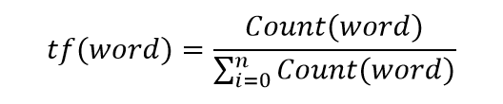
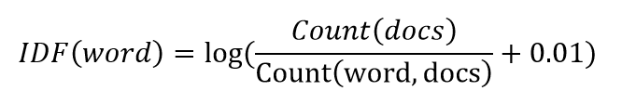

TF - IDF
Tujuan dari diadakannya tahapan ini adalah untuk mengukur seberapa penting sebuah kata didalam corpus.
(Chen dkk., 2016)

Slide 15
Contoh perhitungan TF - IDF
Contohnya terdapat 3 dokumen berbeda dengan teks sebagai berikut:
1. model data dbms software
2. model data
3. database data not model
Term | Abstrak 1 | Abstrak 2 | silabus mata kuliah
model | 1 | 1 | 1
data | 1 | 1 | 1
dbms | 1 | 0 | 0
software | 1 | 0 | 0
not | 0 | 0 | 1
database | 0 | 0 | 1
Term Frequency | Dokumen 1 | Dokumen 2 | Dokumen 3
model | 0.25 | 0.5 | 0.25
data | 0.25 | 0.5 | 0.25
dbms | 0.25 | 0 | 0
software | 0.25 | 0 | 0
not | 0 | 0 | 0.25
database | 0 | 0 | 0.25

Slide 16
Contoh perhitungan TF - IDF
Contohnya terdapat 3 dokumen berbeda dengan teks sebagai berikut:
1. model data dbms software
2. model data
3. database data not model
Term | Dokumen 1 | Dokumen 2 | Dokumen 3
model | 1 | 1 | 1
data | 1 | 1 | 1
dbms | 1 | 0 | 0
software | 1 | 0 | 0
not | 0 | 0 | 1
database | 0 | 0 | 1
Term | IDF
model | 0.0099
data | 0.0099
dbms | 1.1019
software | 1.1019
not | 1.1019
database | 1.1019

Slide 17
Contoh perhitungan TF - IDF
Contohnya terdapat 3 dokumen berbeda dengan teks sebagai berikut:
1. model data dbms software
2. model data
3. database data not model
 | Term Frequency |  |  | IDF | Weight = TF*IDF
 | D1 | D2 | D3 |  | D1 | D2 | D3
model | 0.25 | 0.5 | 0.25 | 0.0099 | 0.0024 | 0.0049 | 0.0024
data | 0.25 | 0.5 | 0.25 | 0.0099 | 0.0024 | 0.0049 | 0.0024
dbms | 0.25 | 0 | 0 | 1.1019 | 0.2548 | 0 | 0
software | 0.25 | 0 | 0 | 1.1019 | 0.2548 | 0 | 0
not | 0 | 0 | 0.25 | 1.1019 | 0 | 0 | 0.2548
database | 0 | 0 | 0.25 | 1.1019 | 0 | 0 | 0.2548

Slide 18
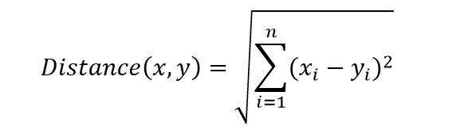
Euclidean Distance
Digunakan untuk menghitung similaritas antar kalimat
(D'Agostino & Dardanoni., 2009)

Slide 19
Contoh perhitungan Euclidean Distance
 | Term Frequency |  |  | IDF | Weight = TF*IDF
 | D1 | D2 | D3 |  | D1 | D2 | D3
model | 0.25 | 0.5 | 0.25 | 0.0099 | 0.0024 | 0.0049 | 0.0024
data | 0.25 | 0.5 | 0.25 | 0.0099 | 0.0024 | 0.0049 | 0.0024
dbms | 0.25 | 0 | 0 | 1.1019 | 0.2548 | 0 | 0
software | 0.25 | 0 | 0 | 1.1019 | 0.2548 | 0 | 0
not | 0 | 0 | 0.25 | 1.1019 | 0 | 0 | 0.2548
database | 0 | 0 | 0.25 | 1.1019 | 0 | 0 | 0.2548
TF-IDF yang digunakan adalah TF-IDF pada contoh sebelumnya. Setelah mendapatkan TF - IDFnya, maka kita mengubah bentuk dari setiap dokumen menjadi sebuah vektor sebagai berikut :
D1: [0.0024, 0.0024, 0.2548, 0.2548, 0, 0]
D2: [0.0049, 0.0049, 0, 0, 0, 0]
D3: [0.0024, 0.0024, 0, 0, 0.2548, 0.2548]

Slide 20
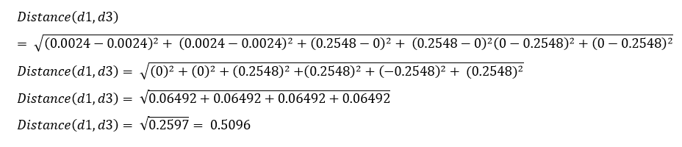
Contoh perhitungan Euclidean Distance
Misalnya kita ingin menghitung similaritas antara dokumen 1 dan 3, maka kita akan menggunakan vektor dari dokumen 1 dan dokumen 3:
D1: [0.0024, 0.0024, 0.2548, 0.2548, 0, 0]
D3: [0.0024, 0.0024, 0, 0, 0.2548, 0.2548]
Berarti, untuk similaritas dari dokumen 1 dan dokumen 3 adalah 50.96%

Slide 21
Jadwal Penelitian
Berikut jadwal rencana timeline penelitian :
Bulan Minggu | Oktober |  | November |  |  |  | Desember
 | 3 | 4 | 1 | 2 | 3 | 4 | 1 | 2 | 3 | 4
Pengumpulan data
Data preprocessing
Perancangan sistem
Implementasi sistem
Penulisan Laporan

Slide 22
Terima kasih
Notes:
Sekian presentasi dari saya, terima kasih.

